Slide 1
LOGICAL DESIGN DW
Referensi:
ORACLE DATABASE DATA WAREHOUSING GUIDE, 12c Release 1 (12.1) Tahun 2014 Authors Paul Lane, Padmaja.
DATA WAREHOUSING FUNDAMENTALS FOR IT PROFESSIONALS 2nd Edition Paulraj

Slide 2
Logical Vs Physical Design
Logical design:
  Lebih konseptual dan abstrak
  Lebih melihat pada hubungan logis antar obyek
  Berorientasi pada kebutuhan end-users (requirement)
Physical design:
  Lebih melihat pada cara yang paling efektif untuk menyimpan dan mendapatkan kembali obyek
  Menangani perpindahan, backup dan recovery data
  Implementasi

Slide 3
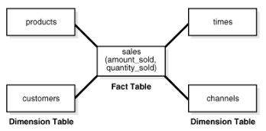
Logical Design
Entity-relationship modeling
  Entitas
  Atribut
  Relasi
Notes:
Entitas: merepresentasikan sekumpulan informasi
Atribut: komponen dari entitas yang mendefinisikan keunikan sebuah entitas
Relasi: hubungan antar entitas

Slide 4
Fakta dan Dimensi
Fakta:
  Ukuran dari beberapa even seperti ukuran penjualan produk
  Biasanya fakta berbentuk angka
Dimensi:
  Kategori yang digunakan untuk mengidentifkasi fakta seperti tanggal, lokasi dan jenis produk.

Slide 5
Desain Skema DW
Star Schema
Snowflake Schema
Fact Constellation Schema

Slide 6
Star Schema
The name "star schema" comes from the fact that the diagrams of the schemas typically show a central fact table with lines joining it to the dimension tables, so the graphic impression is similar to a star.

Slide 7
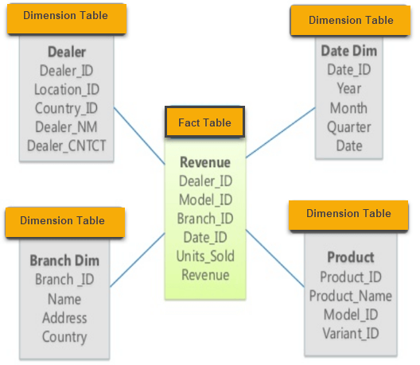
Star Schema

Slide 8
Snowflake Schema
Snowflake schema…?
“Snowflaking” is a method of normalizing the dimension tables in a STAR schema
The snowflake schema architecture is a more complex variation of the star schema used in a data warehouse, because the tables which describe the dimensions are normalized.

Slide 9
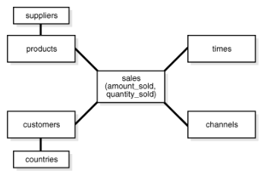
Snowflake Schema
Snowflake schemas normalize dimensions to eliminate redundancy.

Slide 10
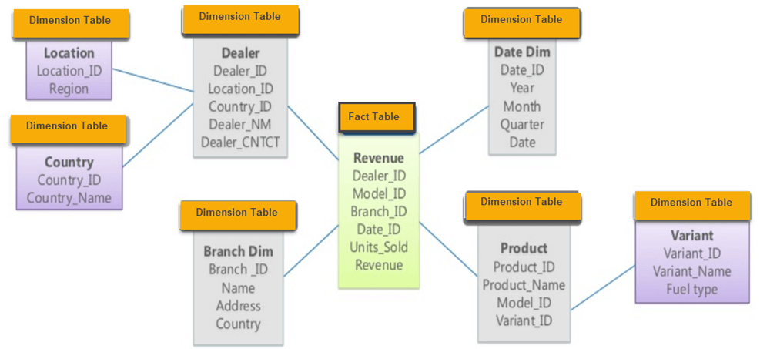
Snowflake Schema

Slide 11
Snowflake Schema
Advantages:
  Small savings in storage space
  Normalized structures are easier to update and maintain
Disadvantages:
  Schema less intuitive and end-users are put off by the complexity
  Ability to browse through the contents difficult
  Degraded query performance because of additional joins

Slide 12
Fact Constellation Schema
For each star schema it is possible to construct fact constellation schema(for example by splitting the original star schema into more star schemes each of them describes facts on another level of dimension hierarchies).
The fact constellation architecture contains multiple fact tables that share many dimension tables.

Slide 13
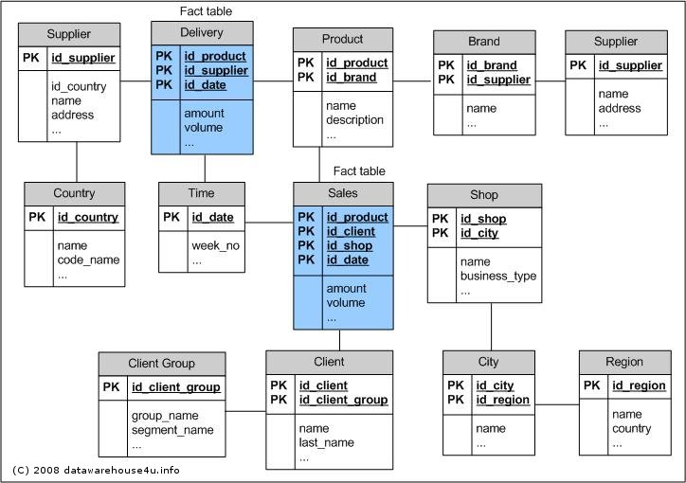
Fact Constellation Schema

Slide 14
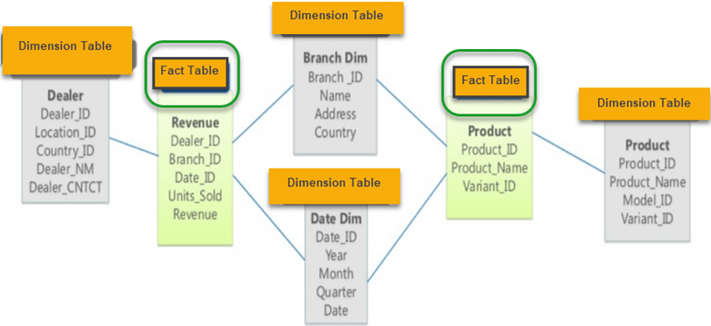
Fact Constellation Schema

Slide 15
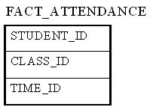
Factless Fact Table
A factless fact table is a fact table that does not have any measures
Factless fact tables offer the most flexibility in data warehouse design. For example, one can easily answer the following questions with this factless fact table:
  How many students attended a particular class on a particular day?
  How many classes on average does a student attend on a given day?
Without using a factless fact table, we will need two separate fact tables to answer the above two questions. With the above factless fact table, it becomes the only fact table that's needed.

Slide 16
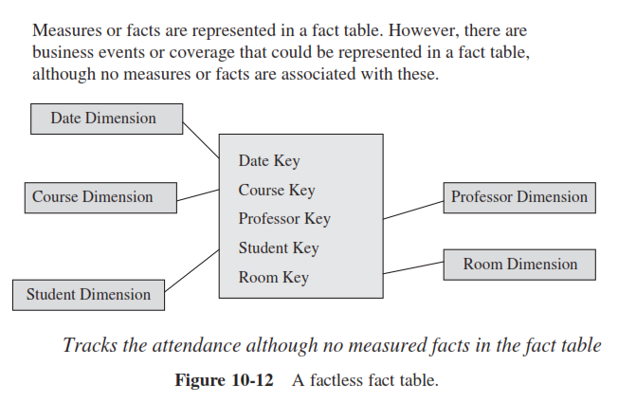
Factless Fact Table
Tidak perlu menambahkan kolom kehadiran “1”, absen “0”,
karena setiap baris /row sudah merepresentasikan kehadiran.

Slide 17
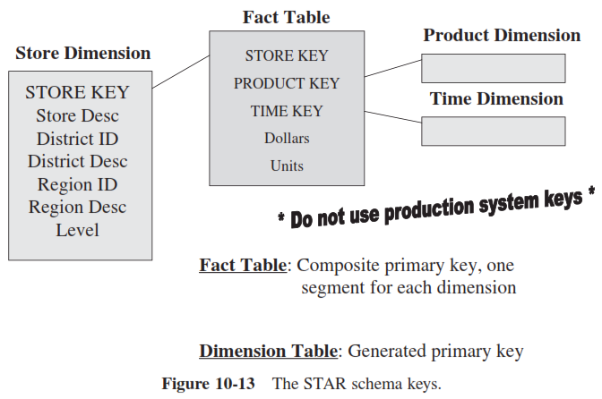
Key Constraint (PK dan FK)
Measurements
Surrogate Keys

Slide 18
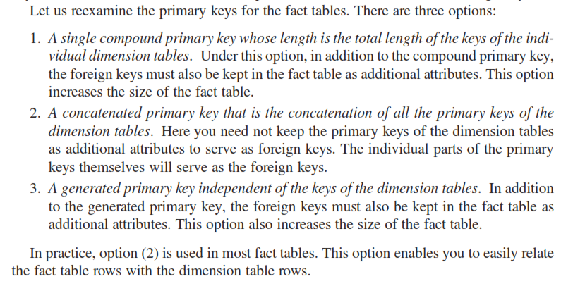
PK Fact Table = PK Dimension Table

Slide 19
Surrogate Keys
Sequential Integers (auto numbering) untuk PK
Sebagai ganti PK kode produk digunakan Sequential Integer sebagai PK.
Hal ini bermanfaat untuk mengisolasi data dari perubahan data operasional OLTP.
Compact integer keys juga memiliki kinerja yang lebih baik daripada complex alphanumeric keys.
Notes:
NIM kurang perlu surrogate keys karena perubahan nim seorang mahasiswa yang sama di UB jarang terjadi.

Slide 20
Tugas 3
Gambarkan dengan tools Physical Data Diagram,
kemudian cetak warna dan dikumpulkan minggu depan.
NIM Genap
Gambarkan Star schema Pengiriman Buku
Gambarkan Snowflake Schema Pengiriman Buku
Gambarkan Fact Constellation Schema Pengiriman dan Penjualan Buku
NIM Ganjil
Gambarkan Star schema Penjualan Buku
Gambarkan Snowflake Schema Penjualan Buku
Gambarkan Fact Constellation Schema Pengiriman dan Penjualan Buku

Slide 21
Subyek : PENGIRIMAN BUKU
Anda ingin membangun gudang data untuk menganalisis pengiriman (jumlah buku yang dikirim) yang dikirim dari banyak gudang perusahaan (gudang), berdasarkan penerbit buku, ke toko buku tertentu, pada waktu tertentu. Jika negara asal penerbit dan toko buku sama maka dikatakan channel distrubusi adalah domestik. Jumlah buku didetailkan hingga level per buku.
WAKTU | GUDANG | BUKU | TOKO BUKU
TAHUN | GUDANG | ISBN BUKU | TOKO
KUARTAL | KOTA | PENULIS | KOTA
BULAN | NEGARA | JENIS | NEGARA
TANGGAL |  | PENERBIT
 |  | KOTA
 |  | NEGARA
FAKTA : JUMLAH BUKU TERKIRIM

Slide 22
Subyek : PENJUALAN BUKU
Anda ingin menganalisis hasil penjualan buku (jumlah buku yang terjual di toko, jumlah buku kembali ke penerbit, keuntungan distributor 5% dari harga buku) yang berhasil dijual oleh toko buku pada waktu tertentu, berdasarkan penerbit buku dan judul buku.
WAKTU | BUKU | TOKO BUKU
TAHUN | ISBN BUKU | TOKO
KUARTAL | PENULIS | KOTA
BULAN | JENIS | NEGARA
 | PENERBIT
 | HARGA
FAKTA : JUMLAH BUKU TERJUAL, JUMLAH BUKU KEMBALI, KEUNTUNGAN

